Slide 1
IT organisatsiooni juhtimine: Kogemus ja tulevikunägemus
Anneli Sepp Targe24

Slide 2

IT organisatsiooni juhtimise tulevik
IT organisatsiooni juhtimine on keeruline, kuid tasuv väljakutse. Tulevikus on oluline olla proaktiivne, kohanemisvõimeline ja paindlik.
IT organisatsiooni juhtimine on keerukas ja mitmetahuline ülesanne, mis nõuab nii tehnilisi teadmisi kui ka strateegilist mõtlemist. Järgnevalt käsitlen mõningaid peamisi aspekte, mida tuleb arvestada IT organisatsiooni juhtimisel, samuti tulevikutrende, mis võivad mõjutada seda valdkonda.

Slide 3
Minu kogemus ja ettepanekud IT organisatsiooni parendamiseks
Kogemus
Ettepanekud
Olen töötanud IT sektoris. Kahjuks puudub kogemus juhtimise strateegilises planeerimises kui ka igapäevases tegevuses, et kogeda edu kui ka ebaõnnestumisi.
Usun, et IT organisatsioonid peavad tegema muudatusi, et olla edukamad. Peamised valdkonnad, millele keskenduda, on strateegiline planeerimine, ressursside ja protsesside juhtimine ning tehnoloogiliste lahenduste koordineerimine.

Slide 4
IT organisatsiooni juhtimine
1. Strateegiline Planeerimine: Tõhus juhtimine algab selge visiooni ja missiooni määratlemisest. Oluline on arendada pikaajalisi strateegiaid, mis on kooskõlas ettevõtte üldiste eesmärkidega.
2. Tehnoloogiline Innovatsioon: IT juhid peavad olema kursis uusimate tehnoloogiatega ja suutma neid rakendada organisatsiooni kasuks. Innovatsiooni edendamine on kriitiline konkurentsieelise säilitamiseks.
3. Inimressursside Juhtimine: IT organisatsiooni edu sõltub suuresti inimeste oskustest ja motivatsioonist. Juhtidel on oluline roll meeskonna arendamisel ja säilitamisel, pakkudes koolitusi ja arenguvõimalusi.

Slide 5
IT organisatsiooni juhtimine
4. Riskijuhtimine ja Turvalisus: IT juhtidel on kohustus tagada andmete ja süsteemide turvalisus. See hõlmab riskide hindamist, turvapoliitikate rakendamist ja pidevat valvsust küberohtude suhtes.
5. Muutuste Juhtimine: Tehnoloogia areneb kiiresti, mistõttu on muutuste juhtimine IT valdkonnas hädavajalik. Juhtidel peab olema võimekus juhtida organisatsiooni läbi tehnoloogiliste ja protsesside muutuste. Olema avatud muudatustele ja uutele võimalustele.

Slide 6

Strateegilise planeerimise tähtsus ja selle elluviimine
1
Visionsõnastamise olulisus
2
Strateegilise plaani loomine
Selge ja realistlik visioon annab suuna tulevikusuunamiseks, tagades ühised eesmärgid ja väärtused.
Planeerimine annab raamistiku IT-projektidele, ressursside jaotamiseks ja tulemuste jälgimiseks.
3
Planeeritud tegevuste elluviimine
Mõõdetav eduloo edasimineku jälgimine ja plaanist kõrvalekaldumiste õigeaegne korrigeerimine.

Slide 7
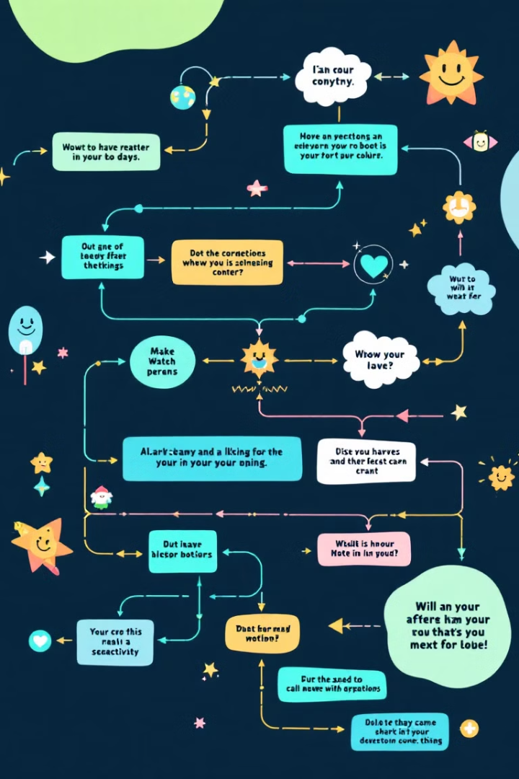
Ressursside ja protsesside efektiivne juhtimine
Ressursside optimeerimine
Protsesside automatiseerimine
Efektiivne ressursikasutus, olgu see siis personal, aeg, raha või tehnoloogia, on kriitiline IT organisatsiooni edukuseks.
Automatiseeritud protsessid vähendavad vigu, säästavad aega ja suurendavad läbipaistvust.
Tööprotsesside pidev analüüs
Identifitseerida kitsaskohti ja parandada protsesse, et suurendada tõhusust.

Slide 8




Tehnoloogiliste lahenduste valik ja koordineerimine
Pilvetehnoloogiad
Andmehaldus
Pilvetehnoloogiad pakuvad paindlikkust ja skaleeritavust, mis on muutumas üha olulisemaks.
Efektiivne andmehaldus on ülioluline nii ettevõtte tegevuse kui ka strateegiliste otsuste tegemiseks.
Turvalisus
Küberjulgeoleku tagamine on üha olulisem, arvestades küberohtude kasvavat hulka.

Slide 9
Tuleviku nägemus IT juhtimises
Pilvetehnoloogiad ja Virtualiseerimine: Tulevikus muutub pilvetehnoloogia veelgi olulisemaks, pakkudes paindlikkust ja kuluefektiivsust. IT juhid peavad olema valmis juhtima pilvepõhiseid lahendusi.
Tehisintellekt ja Automatiseerimine: Tehisintellekti ja automatiseerimise laialdasem kasutuselevõtt muudab IT protsesse efektiivsemaks. Juhtidel on oluline roll mõista selle tähtsust.

Slide 10

Muudatuste elluviimine ja töötajate kaasamine
1
Muudatuste planeerimine
Selge eesmärkide, etappide ja ressursikulu määratlemine tagab edukat elluviimist.
2
Töötajate kaasamine
Töötajate kaasamine muudatuste protsessi annab paremaid tulemusi ja tagab sujuva ülemineku.
3
Tagasiside ja pidev hindamine
Pidev hindamine tagab, et muudatused on edukad ja toovad kaasa oodatud tulemusi.

Slide 11
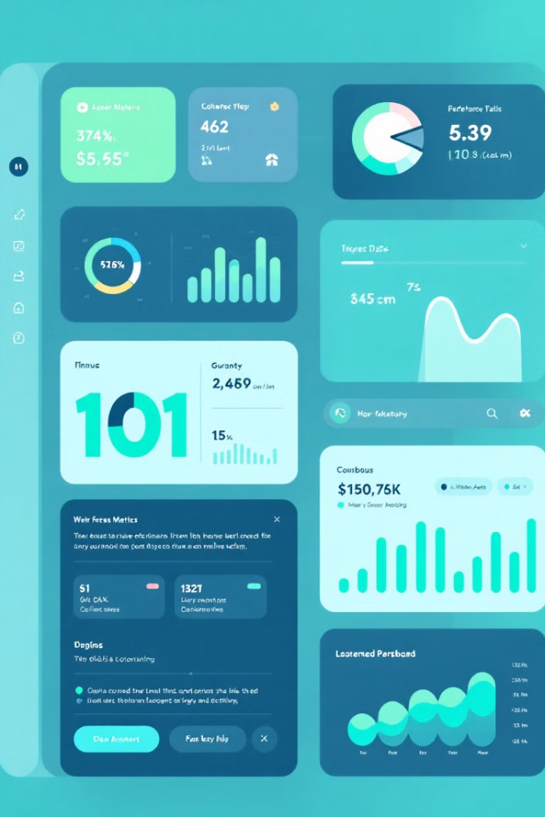



Mõõtmise ja tagasiside süsteemi loomine
Mõõdikute määratlemine
Oluline on määrata mõõdikud, mis aitavad mõõta eduloo edasimineku ja tuvastada probleemseid valdkondi.
Tagasiside süsteemi loomine
Regulaarne tagasiside andmine ja vastuvõtmine tagab, et organisatsioon toimib sujuvalt ja vastavalt plaanile.
Mõõtmise tulemuste analüüs
Tulemuste analüüs aitab teha järeldusi ja suunata tulevasi toiminguid.

Slide 12

Kokkuvõte ja järeldused
IT organisatsiooni juhtimine on keeruline, kuid tasuv väljakutse. Tulevikus on oluline olla proaktiivne, kohanemisvõimeline ja paindlik. Strateegiline planeerimine, ressursside ja protsesside efektiivne juhtimine ning tehnoloogiliste lahenduste koordineerimine on kõik olulised tegurid IT organisatsiooni edu saavutamiseks.
IT organisatsiooni juhtimine on pidevas muutumises, tõustes keerukamate väljakutsetega silmitsi. Tõhusate põhimõtete ja parimate praktikate rakendamine aitab nendega toime tulla. Hea on keskenduda tuleviku arengutele, sh tehisintellekti ja andmeanalüütikaga.

Slide 13
TÄNAN KUULAMAST!

